Slide 1


Open Schools for Open Societies workshop: Playing with Protons CPD training for Greek primary teachers @ CERN 2018
Stephanos Cherouvis
Nikos Zygouritsas
Ellinogermaniki Agogi

Slide 2
Οpen Schools for Open Societies
Το ευρωπαϊκό έργο Η2020: «Οpen Schools for Open Societies – ΟSOS» («Ένα ανοιχτό σχολείο σε μια ανοιχτή κοινωνία»), έχει σκοπό τη διαμόρφωση ενός πλαισίου για το «Ανοιχτό σχολείο».
Αντικείμενο του έργου είναι η προετοιμασία της εισαγωγής της καινοτομίας του «Ανοιχτού σχολείου», με βασικό άξονα τις φυσικές επιστήμες και τα αντικείμενα του STEM σε θεματικές που συνδέονται με σύγχρονες κοινωνικές προκλήσεις, σε όλες τις βαθμίδες της Εκπαίδευσης.
Στο έργο συμμετέχουν 21 φορείς (υπουργεία, πανεπιστήμια, ερευνητικά κέντρα, μουσεία, σχολεία, κ.ά.) από την Ευρώπη, τις ΗΠΑ και την Αυστραλία.
Εθνικός συντονιστής για την Ελλάδα είναι το Ινστιτούτο Εκπαιδευτικής Πολιτικής.

Slide 3
Ανοιχτό Σχολείο
Εισάγει καινοτομίες στην καθημερινή σχολική πραγματικότητα
Δημιουργεί ένα ευχάριστο και ελκυστικό περιβάλλον τόσο για τους μαθητές όσο και τους εκπαιδευτικούς
Επανασχεδιάζει τη μάθηση ώστε να υποστηρίζει την διαφορετικότητα
Εντάσσει στη μαθησιακή διαδικασία οικογένειες, κοινότητες, επιχειρήσεις, ειδικούς, πανεπιστήμια και ερευνητικά ιδρύματα, μουσεία και άλλους
Αποτελεί ένα οικοσύστημα καινοτομίας

Slide 4
Η καινοτομία ως «αλυσιδωτή αντίδραση»
Τι θέλουμε:
Να «αυξήσουμε τον αριθμό» εκείνων που καινοτομούν
Να χτίσουν κοινότητες για να ανταλλάξουν ιδέες και εμπειρίες (αύξηση του αριθμού των ευκαιριών)
Να τους παρακινήσουμε παρέχοντάς τους εργαλεία ανάλογα με τις εκπαιδευτικές τους ανάγκες
Να μελετήσουμε τις πρακτικές τους και να παρέχουμε καθοδήγηση για μελλοντικές δράσεις.

Slide 5
Χαρακτηριστικά του ανοιχτού σχολείου
προωθεί τη συνεργασία με φορείς παροχής μη τυπικής και άτυπης εκπαίδευσης, με οργανισμούς, με γονείς και με τις τοπικές κοινότητες
είναι ένας παράγοντας ευημερίας της κοινότητας
ενισχύει συνεργασίες που προωθούν την εμπειρογνωμοσύνη, τη δικτύωση, την ανταλλαγή και την εφαρμογή των αποτελεσμάτων της έρευνας στον τομέα της επιστήμης και της τεχνολογίας και, συνεπώς, την εισαγωγή δράσεων της πραγματικής ζωής στην τάξη
προωθεί την αποτελεσματική εμπλοκή της κοινότητας
διδάσκει την επιστήμη για τη διαφορετικότητα

Slide 6
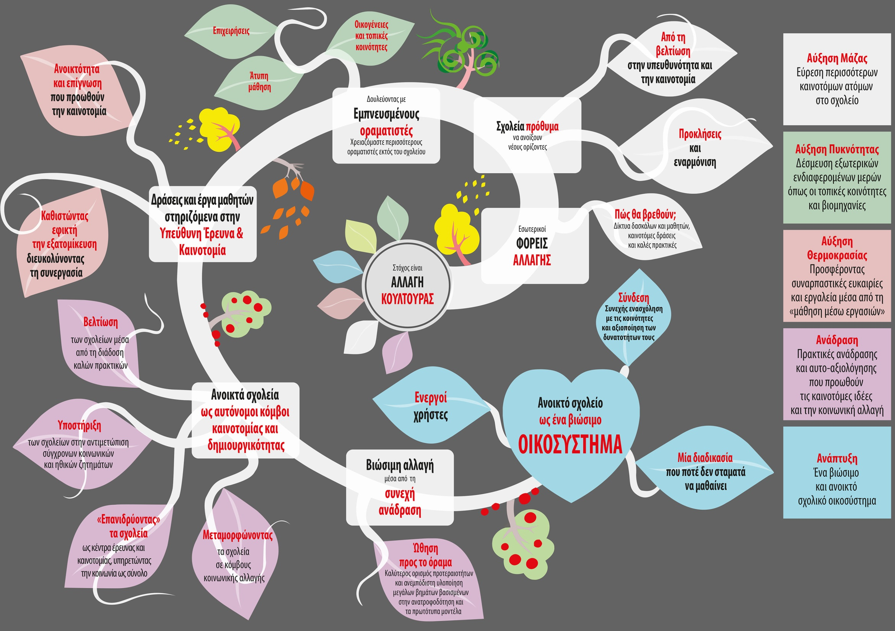

Slide 7
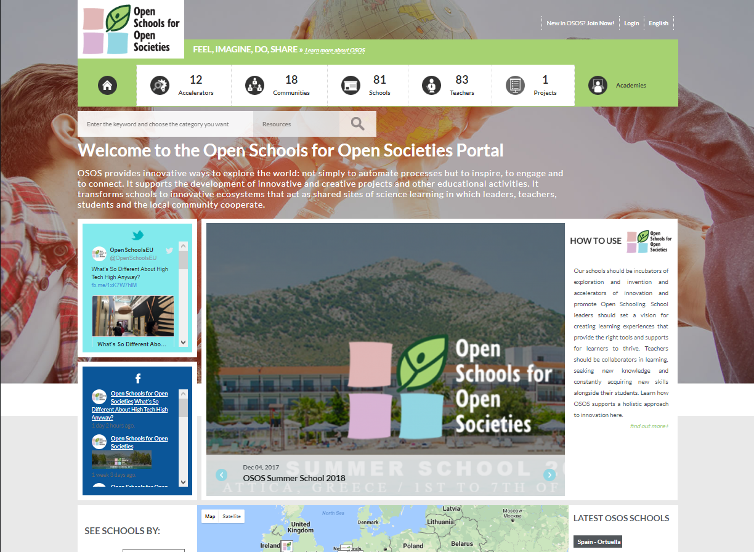
http://portal.opendiscoveryspace.eu/en/osos

Slide 8
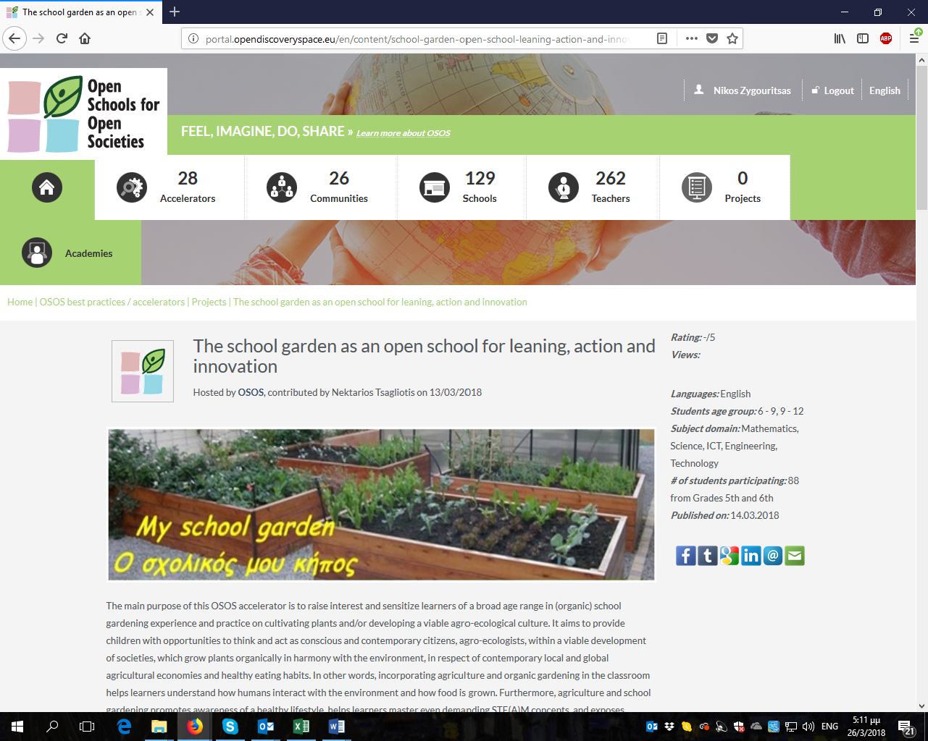

Slide 9
4 στάδια του OSOS
Αισθανθείτε Οι μαθητές αναγνωρίζουν τα προβλήματα στις τοπικές κοινωνίες. Παρουσιάζουν το θέμα που επέλεξαν, καταγράφουν γιατί αποφάσισαν να ασχοληθούν με αυτό, μοιράζονται τις σκέψεις τους σε ομάδες και φτιάχνουν ένα σχέδιο δράσης, βασισμένο σε επιστημονικές ενδείξεις.
Φανταστείτε Οι μαθητές εδώ καταγράφουν το σχεδιασμό των δραστηριοτήτων τους. Σκέφτονται και αναπτύσσουν δημιουργικές λύσεις. Έρχονται σε επαφή με εξωτερικούς παράγοντες, αναζητούν δεδομένα για να υποστηρίξουν τις ιδέες τους και προτείνουν μία σειρά από λύσεις
Δημιουργήστε Οι μαθητές καταγράφουν την εφαρμογή των δραστηριοτήτων τους. Εφαρμόζουν τα σχέδια τους (λαμβάνοντας υπόψη ζητήματα Υπεύθυνης Έρευνας και Καινοτομίας) και αλληλεπιδρούν με φορείς για να επικοινωνήσουν τα ευρήματά τους
Μοιραστείτε Οι μαθητές εδώ καταγράφουν πώς μοιράστηκαν – μοιράζονται τις δραστηριότητές τους με άλλα σχολεία, με γονείς, με φορείς ή γενικότερα την κοινωνία τους.

Slide 10
Δείκτες ανοίγματος του σχολείου
Το σχολείο έχει ένα σαφές όραμα και στρατηγική (σχολικό αναπτυξιακό σχέδιο) που περιγράφει λεπτομερώς πώς το σχολείο θα υποστηρίξει τους μαθητές και το προσωπικό για να συμβάλουν στο ανοιχτό σχολείο
Στρατηγικές για την ενθάρρυνση της Επίλυσης Προβλημάτων (Problem Solving), της Ομαδικής Εργασίας (Team Work), της Ενεργού Πολιτειότητας (Active Citizenship), της Κριτικής Σκέψης (Critical Thinking) και της Ισότητας των Φύλων (Gender Equality)
Στρατηγικές / Σχέδια για την επαγγελματική ανάπτυξη των εκπαιδευτικών για να προωθήσουν μια αλλαγή στη συμπεριφορά, επιτρέποντας στους εκπαιδευτικούς να προσαρμοστούν σε μια νέα κουλτούρα και φιλοσοφία τύπου ανοικτής εκπαίδευσης που προωθεί το πρόγραμμα OSOS
Το σχολείο υποστηρίζει την ανάπτυξη ενός διεπιστημονικού περιβάλλοντος όπου οι μαθητές/εκπαιδευτικοί ενθαρρύνονται να δοκιμάζουν νέες ιδέες και προσεγγίσεις
Οι μαθητές αναγνωρίζουν και προσαρμόζουν τις εργασίες τους σε ζητήματα της τοπικής κοινωνίας και οικονομικού ενδιαφέροντος

Slide 11
Δείκτες ανοίγματος του σχολείου
Το σχολείο προωθεί ενεργά τη συνεργασία με φορείς μη τυπικής και άτυπης εκπαίδευσης, τις επιχειρήσεις και κοινωνικές οργανώσεις
Το σχολείο μέσω της συμμετοχής του σε σχέδια εργασίας (projects) εμπλέκεται με εξωτερικούς φορείς
Υπάρχουν ενδείξεις για τη συμμετοχή των γονέων/κηδεμόνων στα σχέδια εργασίας του σχολείου
Τα σχολεία συμμετέχουν σε εικονικές και φυσικές πλατφόρμες με σκοπό την ανάπτυξη καινοτόμων σχεδίων εργασίας, την ανταλλαγή ιδεών, τον εντοπισμό και τη συνεργασία με άλλα σχολεία για την ανάπτυξη νέων έργων που στοχεύουν στην αντιμετώπιση των μεγάλων κοινωνικών προκλήσεων
Οι εκπαιδευτικοί / μαθητές παρουσιάζουν δεδομένα από τις δραστηριότητες που εκτελούν και από τα θέματα / σχέδια εργασίας που έχουν αναλάβει για ζητήματα εθνικού ή τοπικού ενδιαφέροντος

Slide 12
Δείκτες ανοίγματος του σχολείου
Το σχολείο έχει ένα σύστημα που βρίσκεται σε διαρκή εξέλιξη και αφορά τόσο τον αναστοχασμό των εκπαιδευτικών και των μαθητών όσο και του διαλόγου και των διδακτικών διευθετήσεων
Τα σχολεία εγκαθιστούν ένα σύστημα που αντανακλά, καταγράφει και παρακολουθεί τον τρόπο που οι πρακτικές του ανοιχτού σχολείου διαμορφώνουν την οργανωτική κουλτούρα του σχολείου
Τα σχολεία ενθαρρύνουν και συμμετέχουν σε προβληματισμό, διάλογο και αντίλογο για επιστημονικά και κοινωνικά ζητήματα
Υπάρχουν στοιχεία οφέλους από τη συμμετοχή όλων των εταίρων
Τα σχολεία συνεργάζονται με τους υπεύθυνους χάραξης πολιτικής προκειμένου να εμπνεύσουν αλλαγές που αφορούν τα προγράμματα σπουδών

Slide 13
  Δημιουργώντας Ευκαιρίες για Βαθύτερη Μάθηση
Τα σχολεία:
ενδυναμώνουν τους εκπαιδευόμενους
πλαισιώνουν (contextualize) τη γνώση
συνδέουν τη γνώση με εμπειρίες του πραγματικού κόσμου
διευρύνουν τη μάθηση πέρα από το σχολείο
εμπνέουν τους εκπαιδευόμενους προσαρμόζοντας τις μαθησιακές εμπειρίες
ενσωματώνουν την τεχνολογία ώστε να ενισχύσουν τη μάθηση

Slide 14
OSOS
Εργαλεία ανάλυσης σχολικών αναγκών,
Δομές υποστήριξης διευθυντών και εκπαιδευτικών
Προσαρμοσμένες και σχετικές με τη διά βίου επαγγελματική ανάπτυξη (Continuing Professional Development CPD) διαδικτυακές κοινότητες εκπαιδευτικών/μαθητών,
Οδηγός για τον τρόπο με τον οποίο οι καινοτόμες ιδέες μετατρέπονται σε πραγματικές δραστηριότητες στην τάξη
Οδηγός για τους εκπαιδευτικούς ως δημιουργούς του εκπαιδευτικού περιεχομένου
Πρότυπα Σχέδια Σχολικής Ανάπτυξης
Εργαλεία Οικοδόμησης Κοινότητας
Εργαλεία Εκπαιδευτικού Σχεδιασμού και Δημιουργίας Περιεχομένου
Εκπαιδευτικές Ακαδημίες

Slide 15
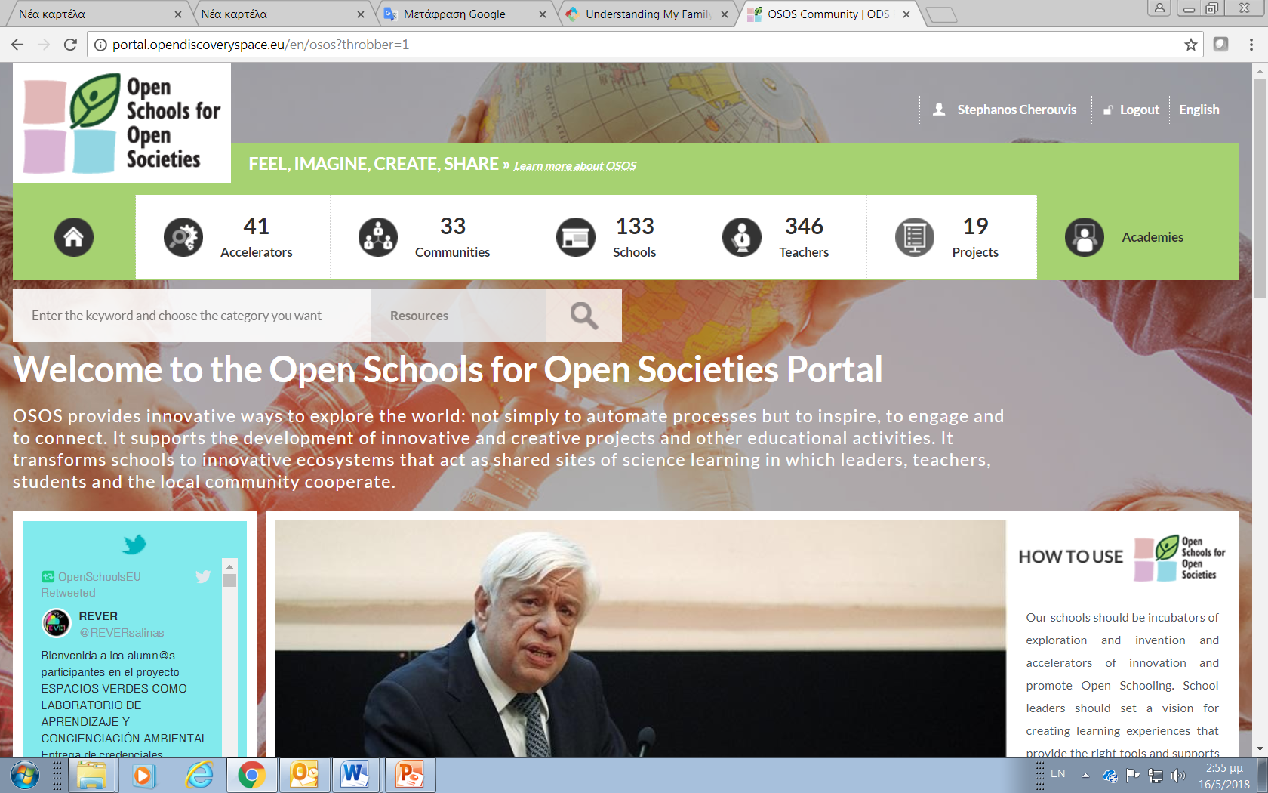
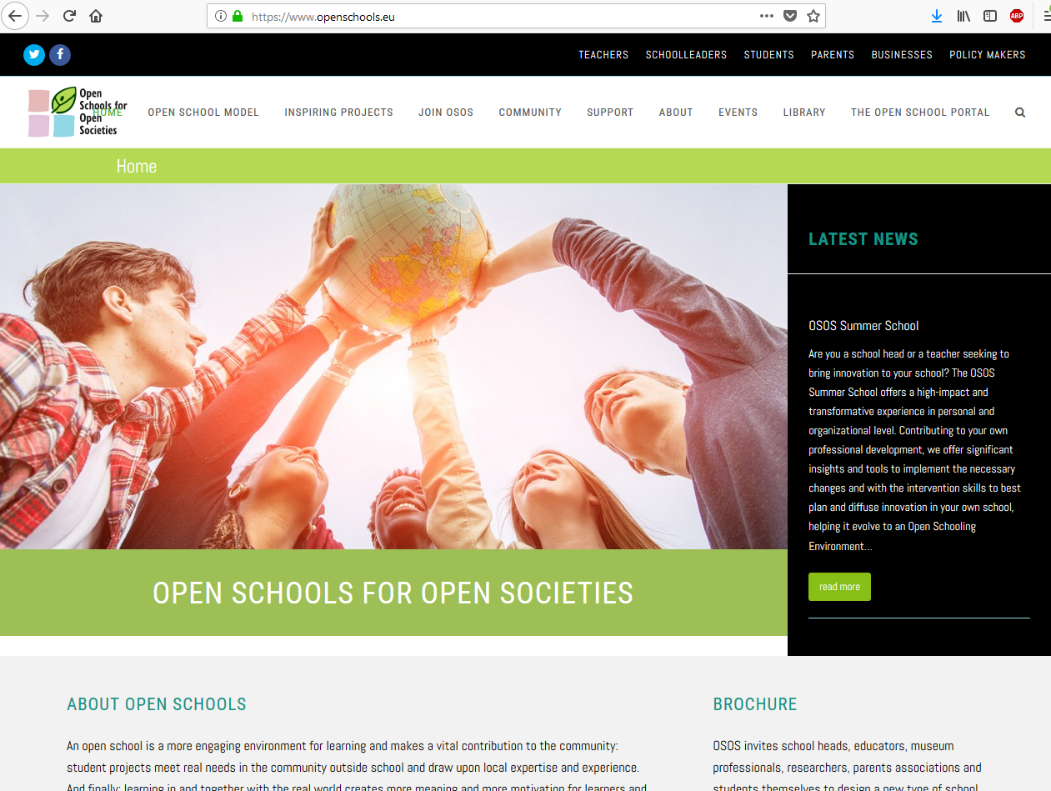
www.openschools.eu
portal.opendiscoveryspace.eu/osos

Slide 16
Nίκος Ζυγουρίτσας
zygouritsas@ea.gr
Στέφανος Χερουβής
Stecherouvis@ea.gr

